Slide 1
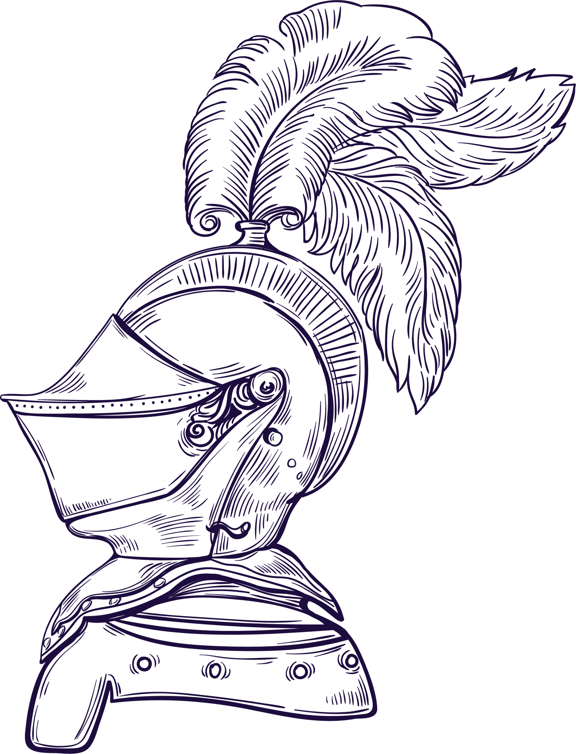
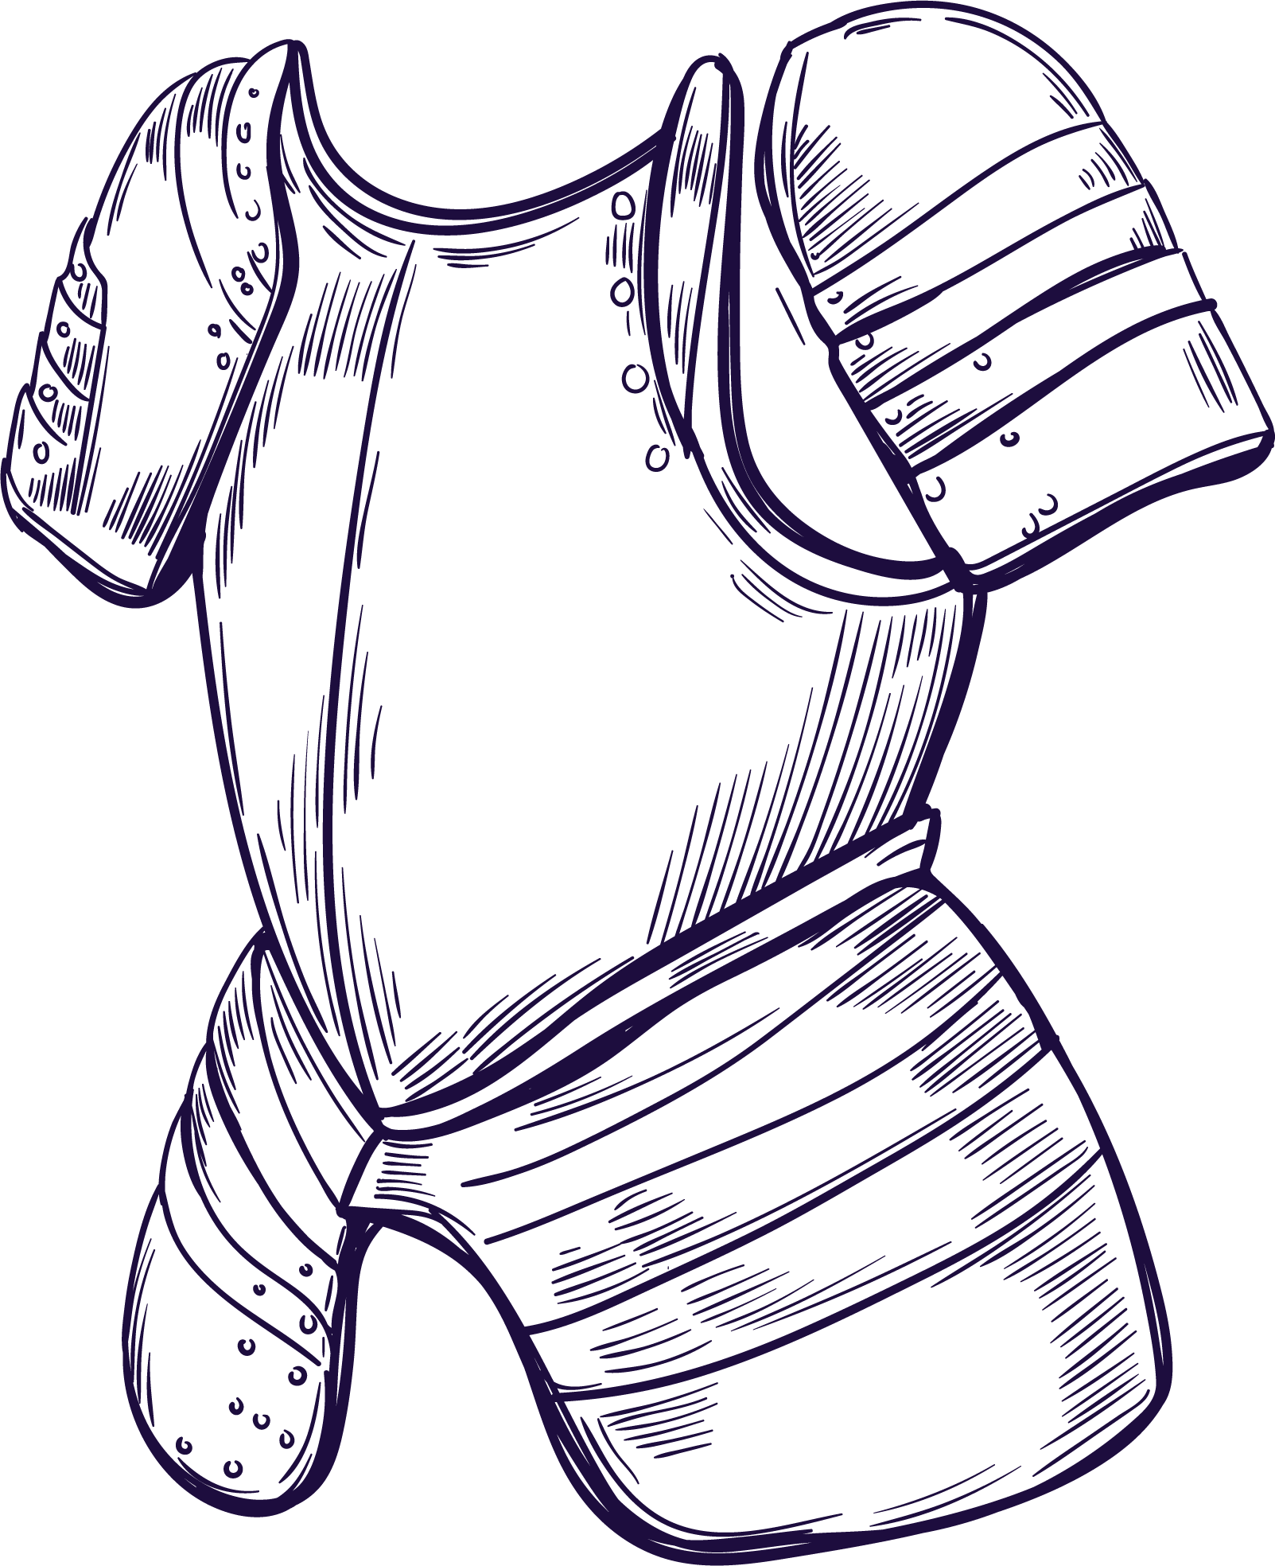
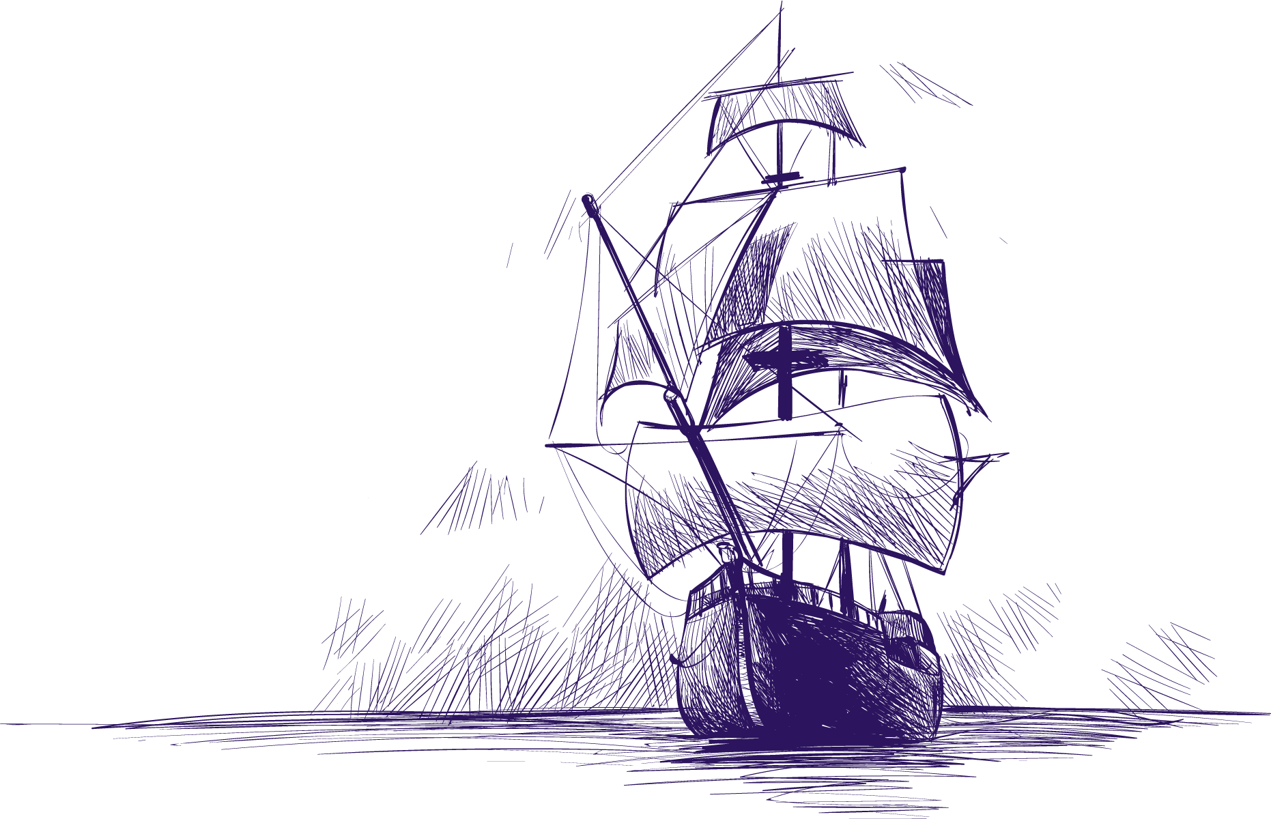
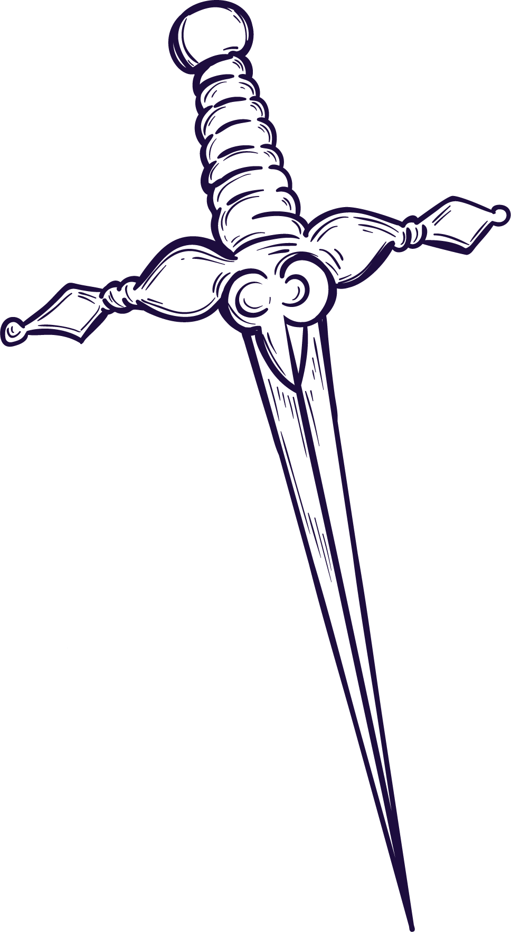


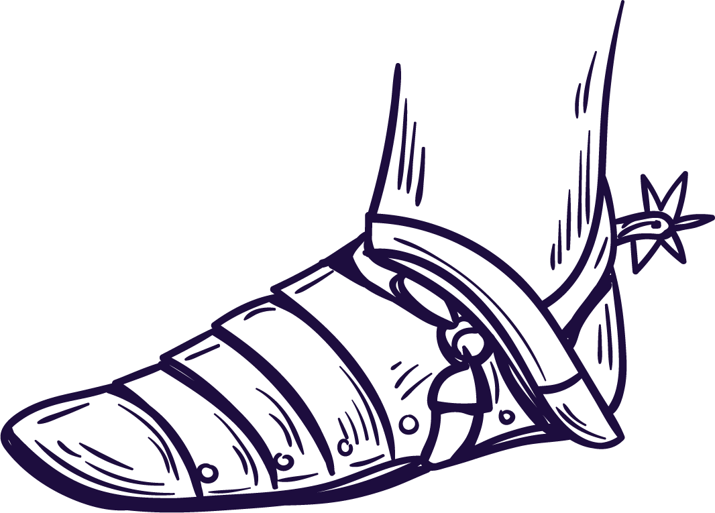
Стратегия и Тактика Средневековых Армий. Развитие военной науки

Slide 2
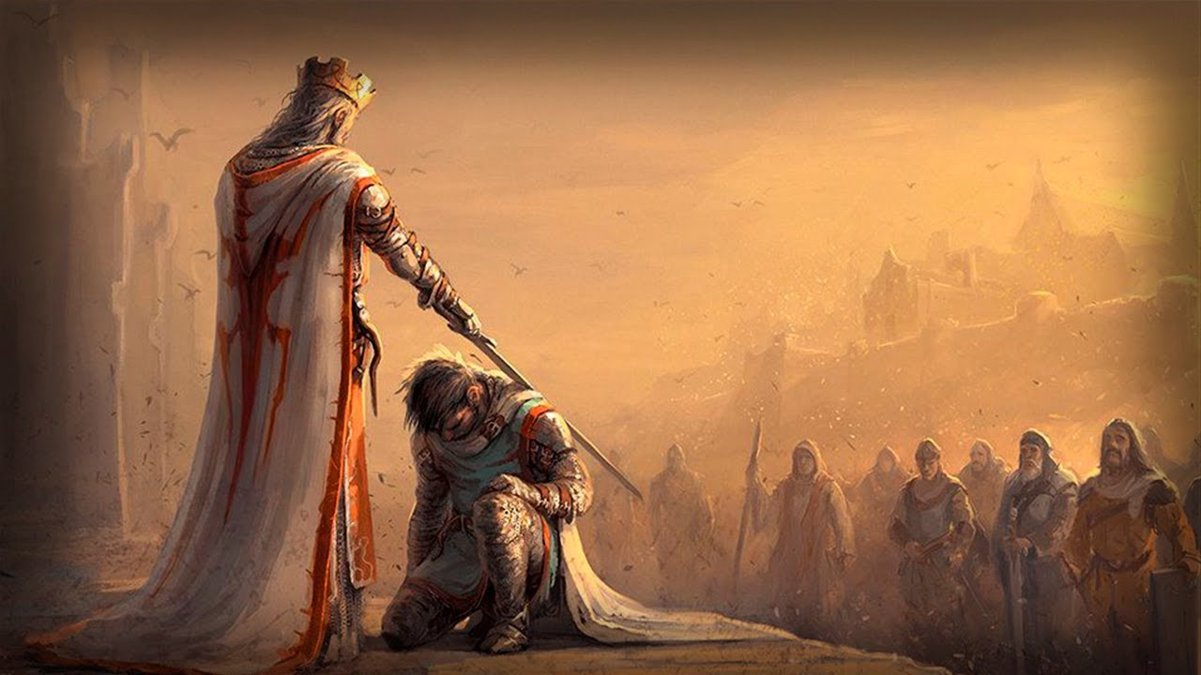

Slide 3



Король, конунг, князь, царь, император
(Крупнейший феодал)
Герцоги, графы, виконты
(дворяне среднего и крупного размера)
Крупные и средние землевладельцы
Герцоги, графы, виконты
(дворяне среднего и крупного размера)
Рыцари, бароны
(дворяне мелкого размера)
Мелкие землевладельцы
Рыцари, бароны
(дворяне мелкого размера)
Крестьянство

Slide 4
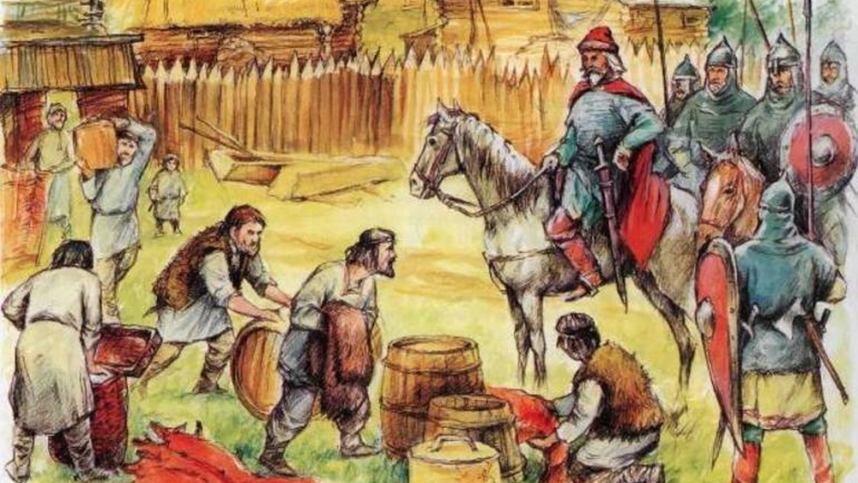

Slide 5
Тактика Классы и виды воинских формирований
Пехота
Стрелковые отряды
Кавалерия
Осадные орудия, артиллерия

Slide 6

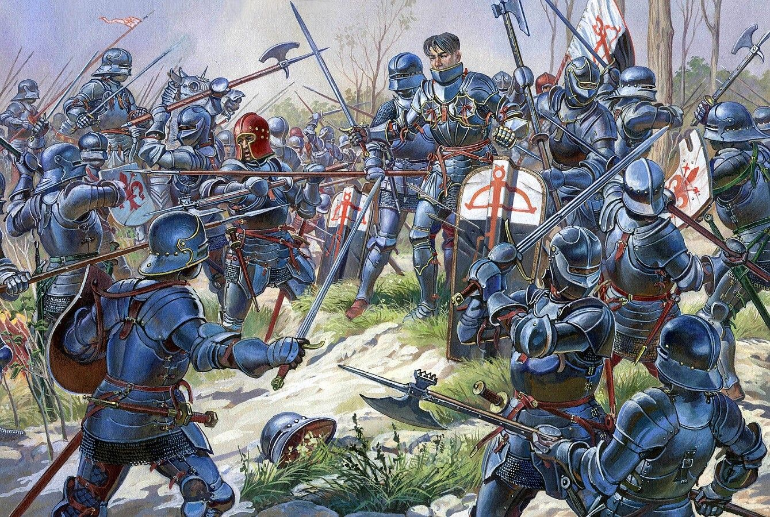
Пехота

Slide 7
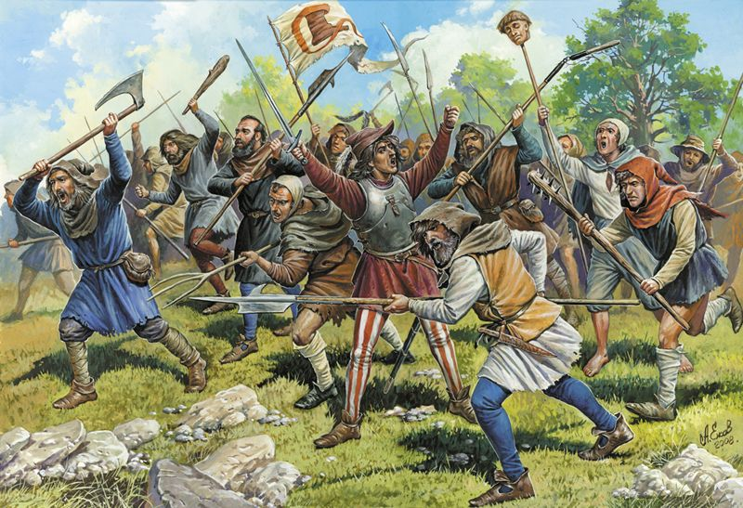
Ополчение

Slide 8
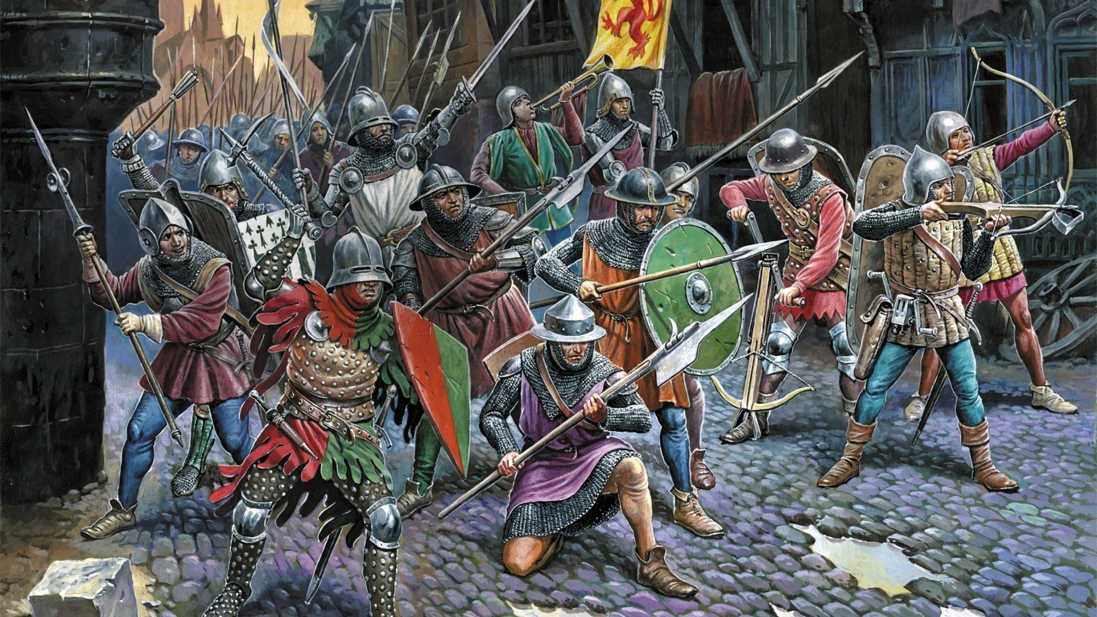
Обученное ополчение

Slide 9
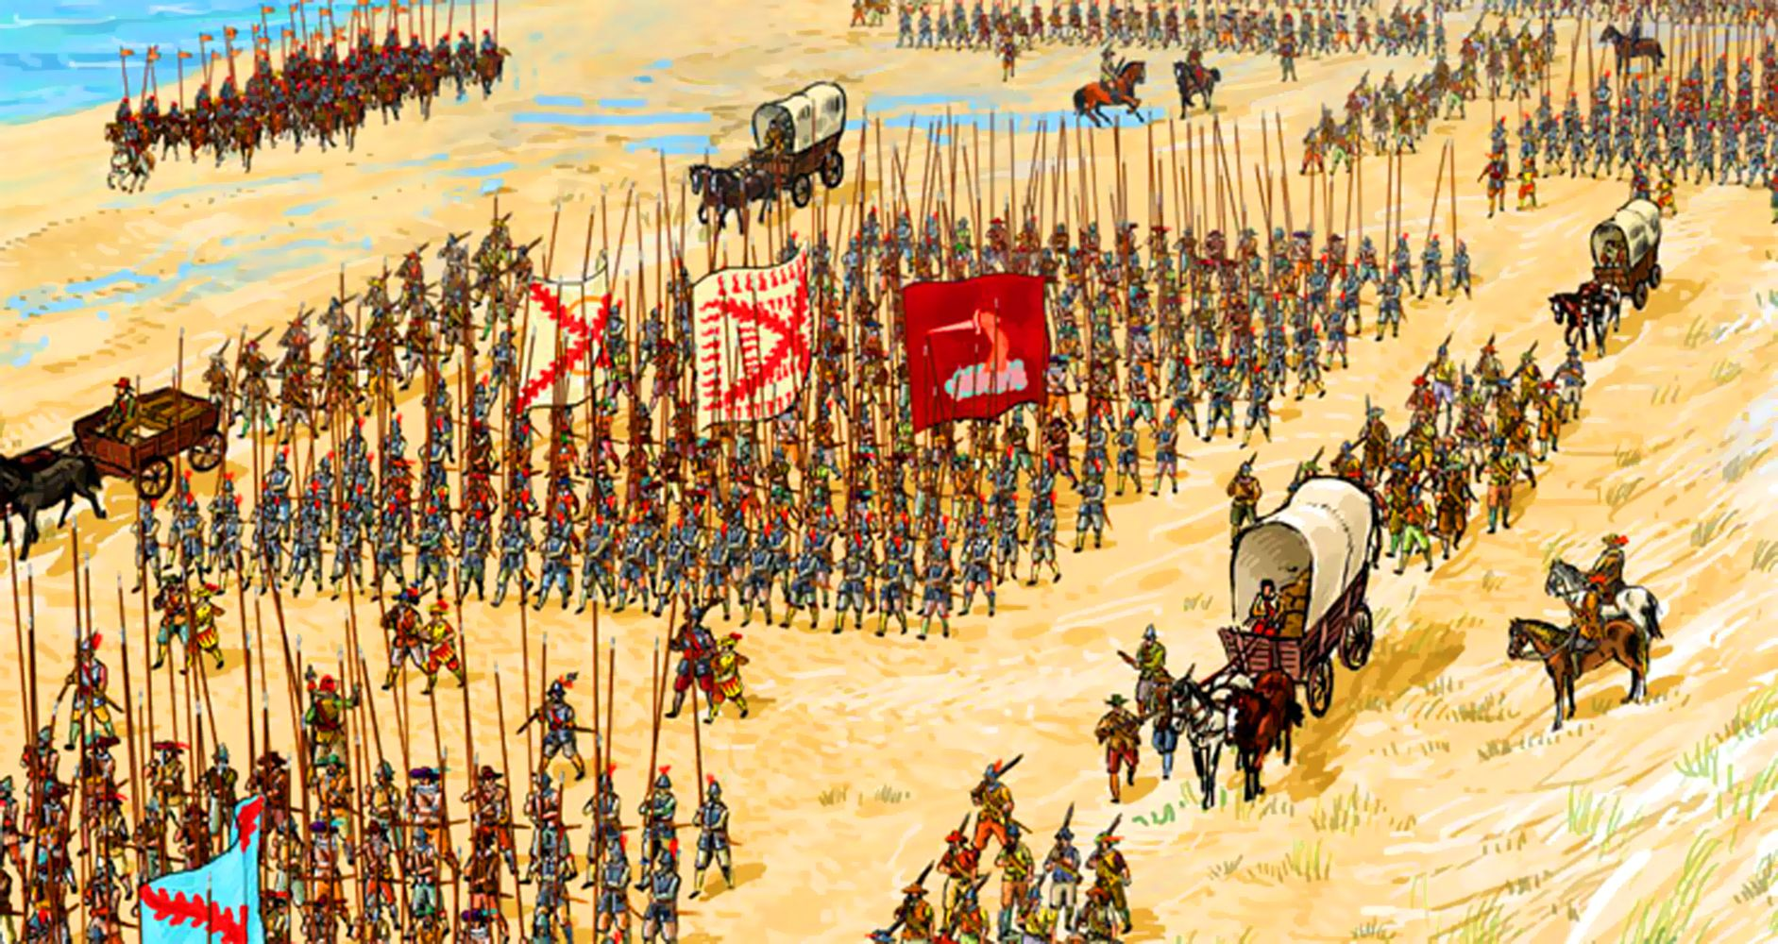
Профессиональная пехота

Slide 10
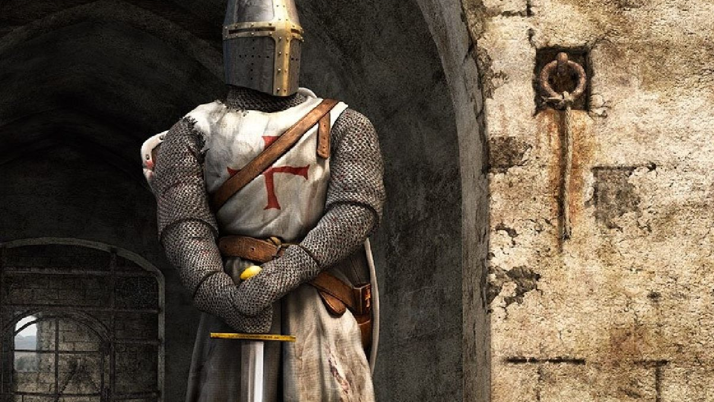
Спешенные рыцари

Slide 11
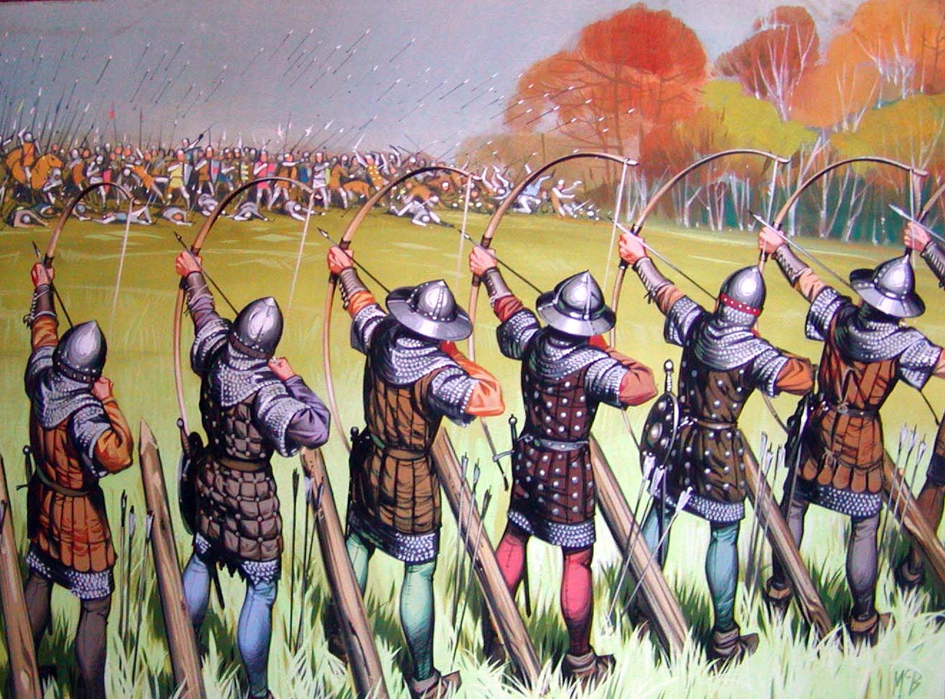
Стрелки

Slide 12
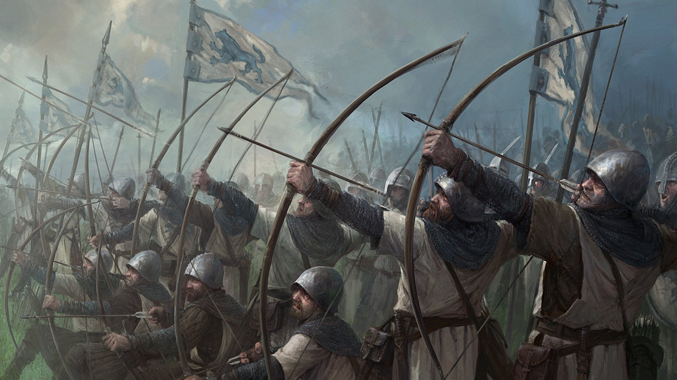
Лучники

Slide 13
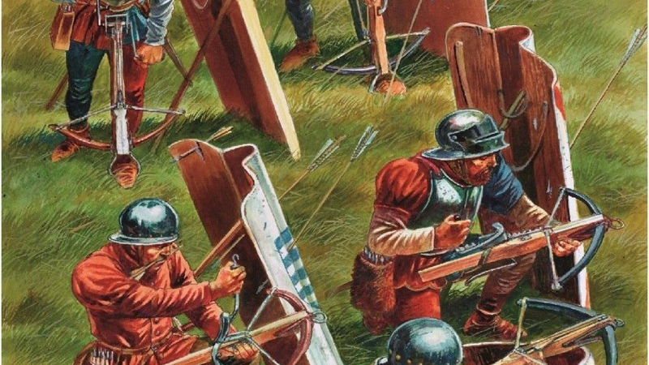
Арбалетчики

Slide 14
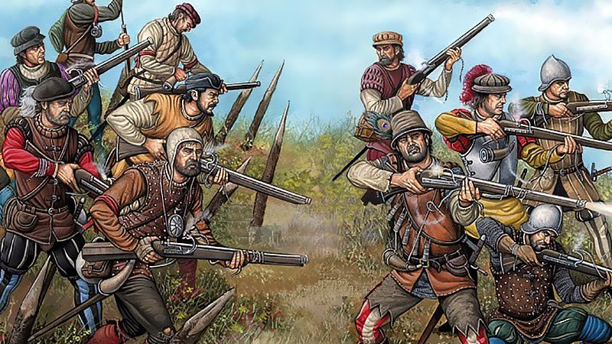
Стрелки с огнестрельным оружием

Slide 15
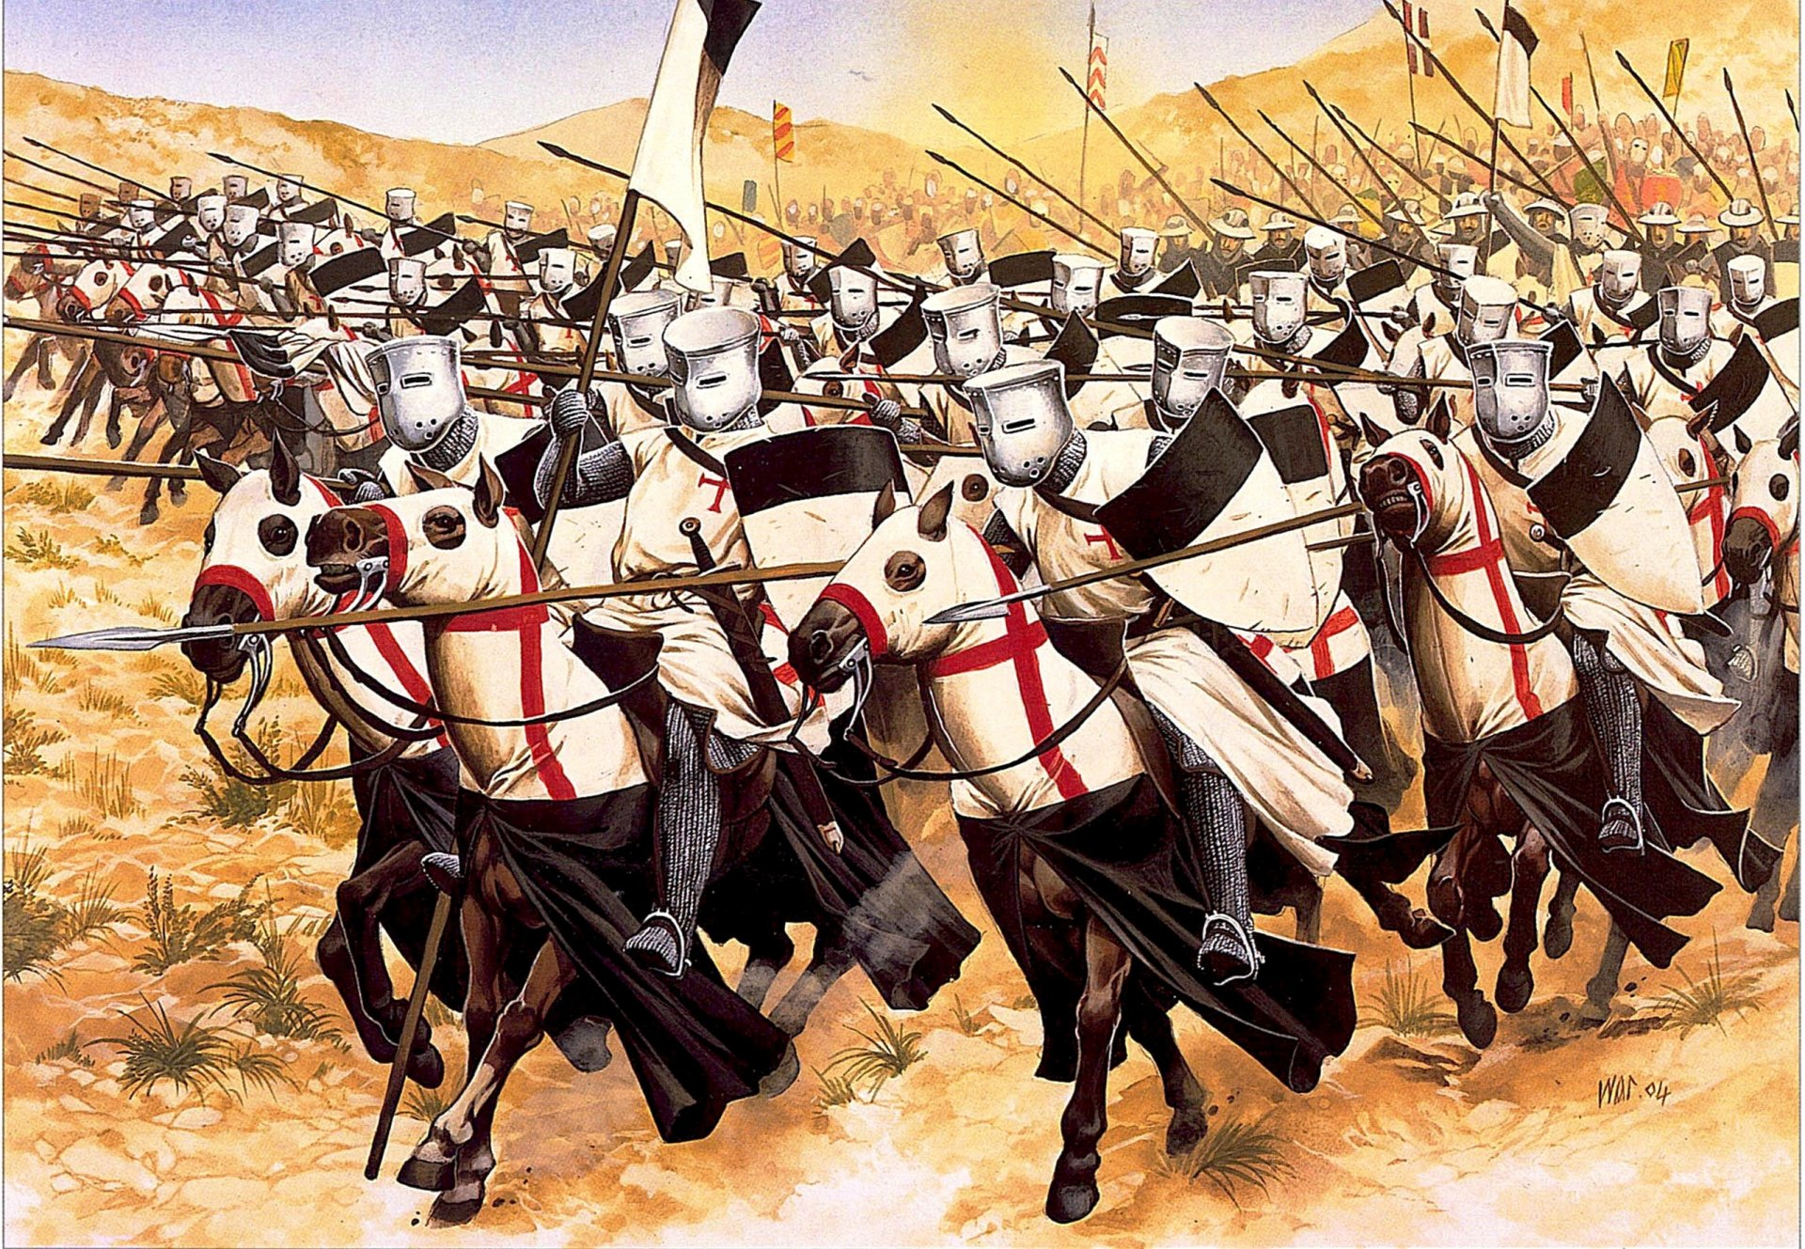
Конница

Slide 16
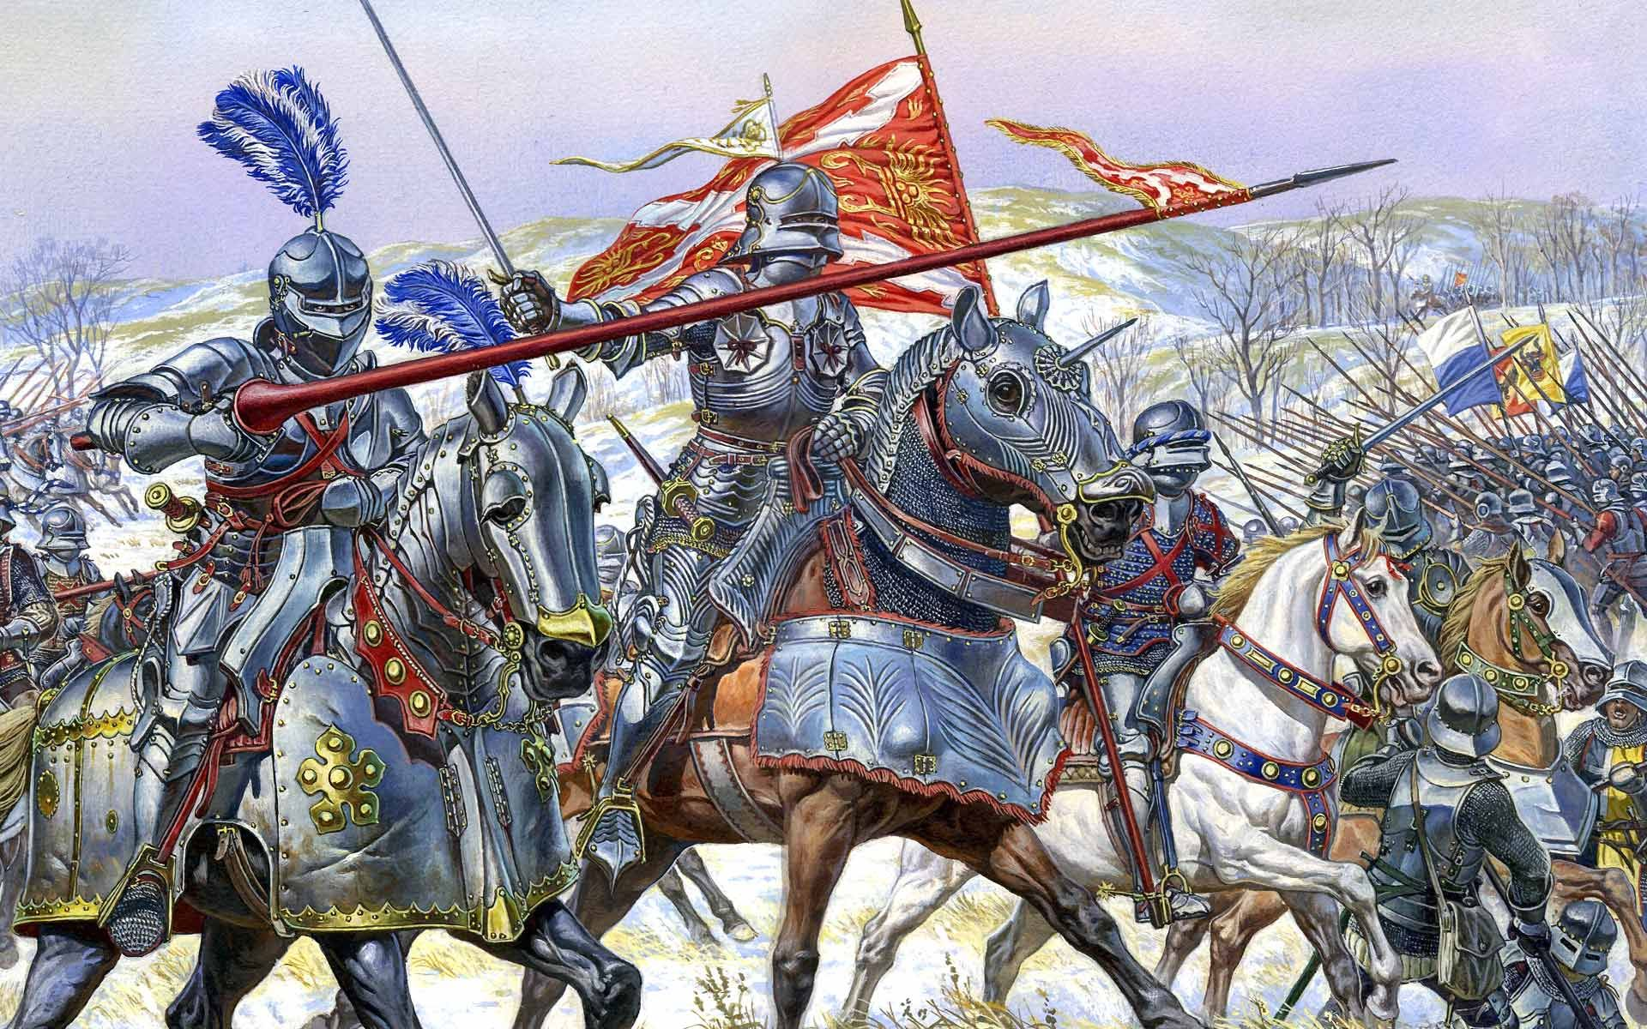
Тяжелая кавалерия

Slide 17
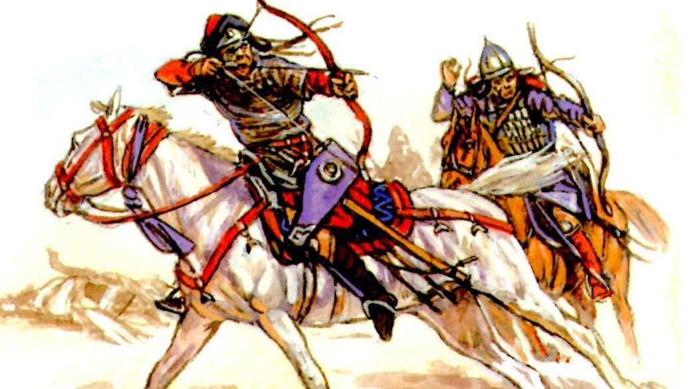
Легкая кавалерия

Slide 18
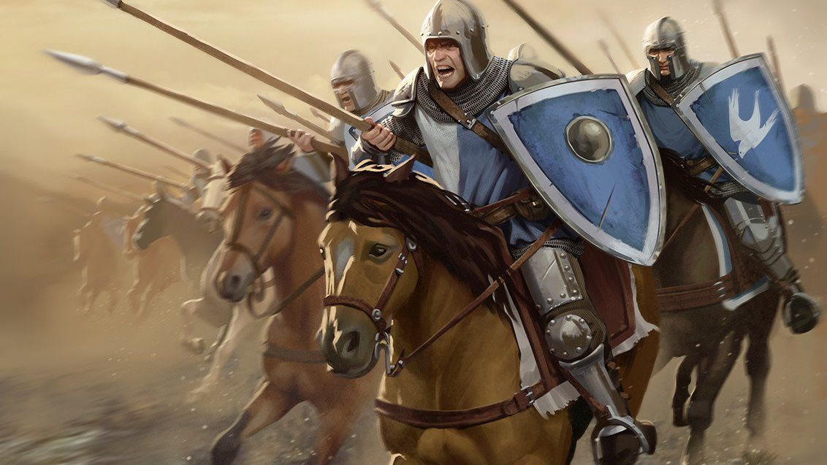
Средняя кавалерия

Slide 19
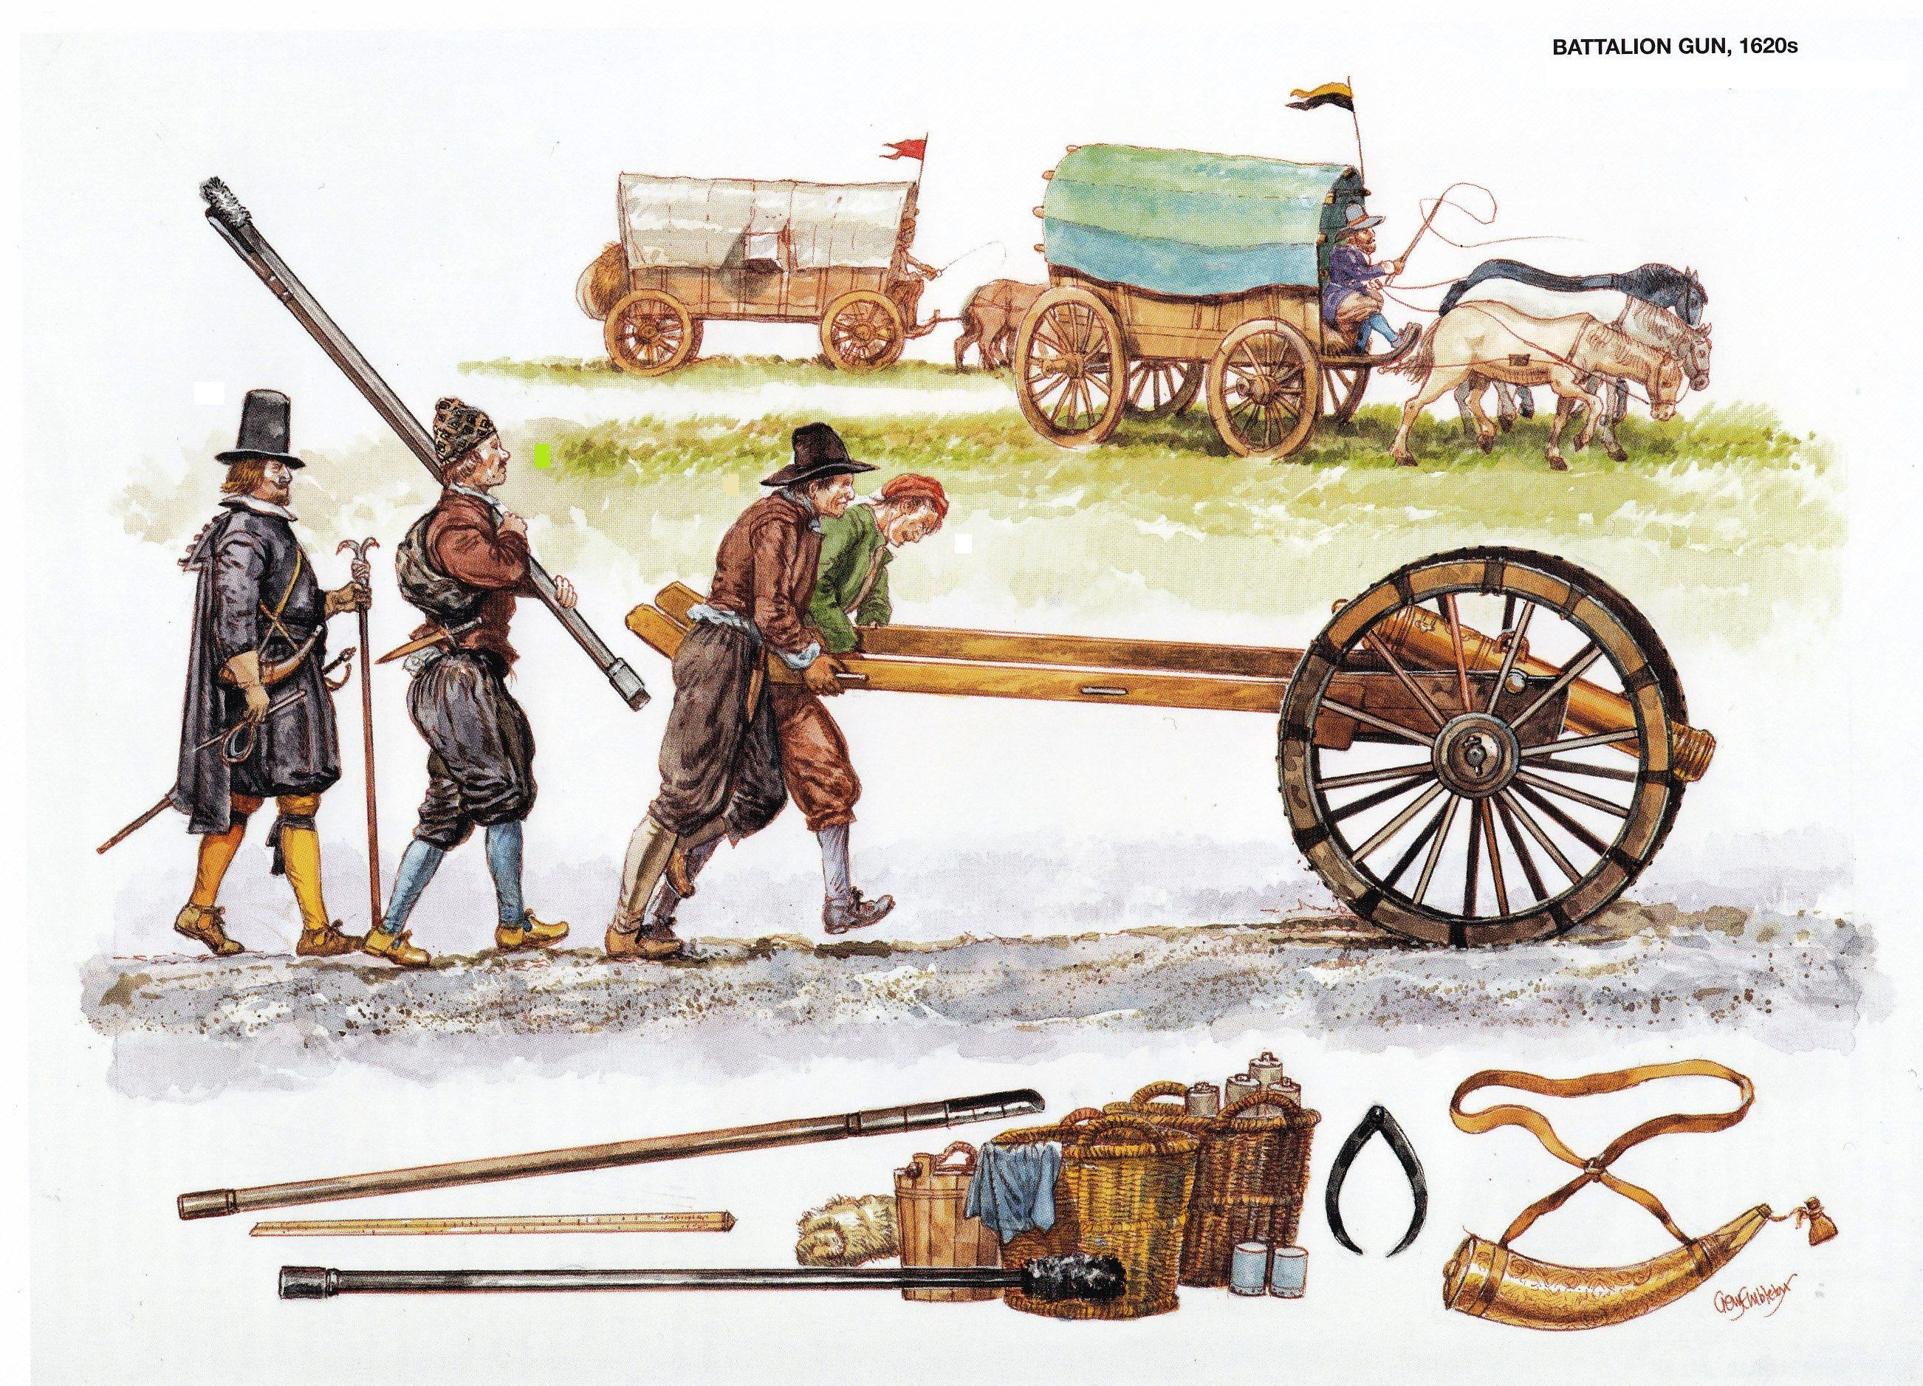
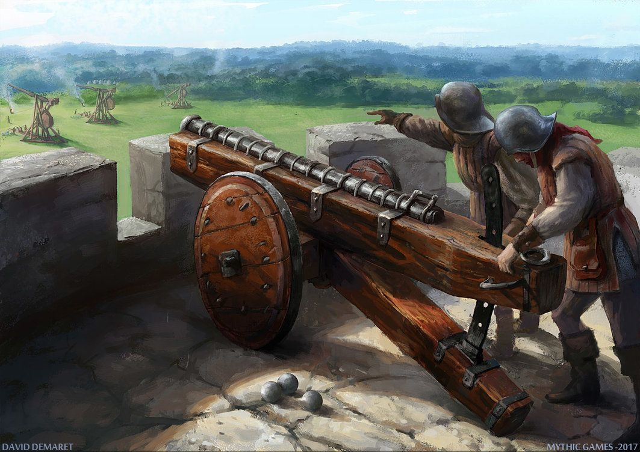
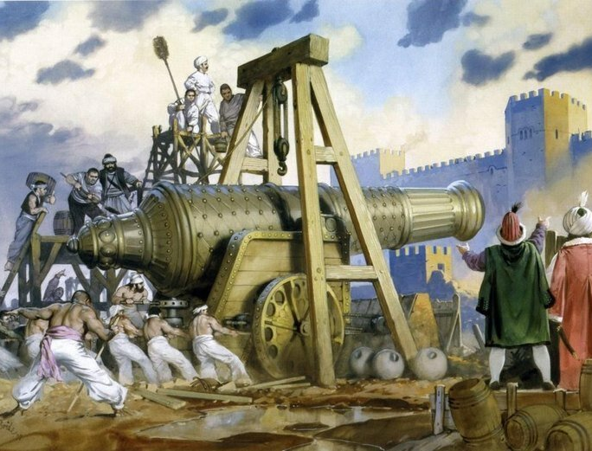
Осадные орудия, артиллерия

Slide 20
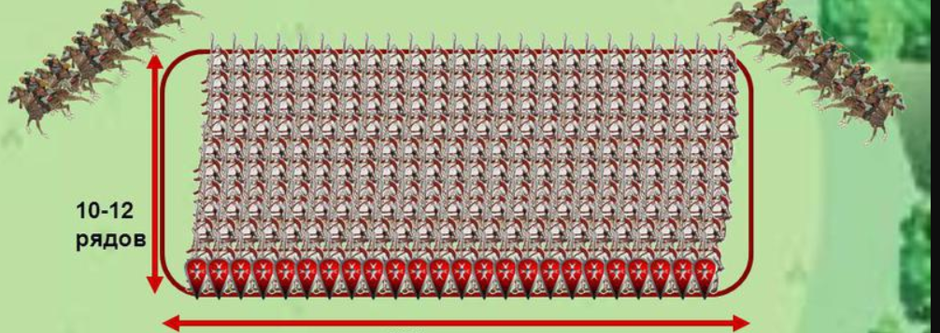
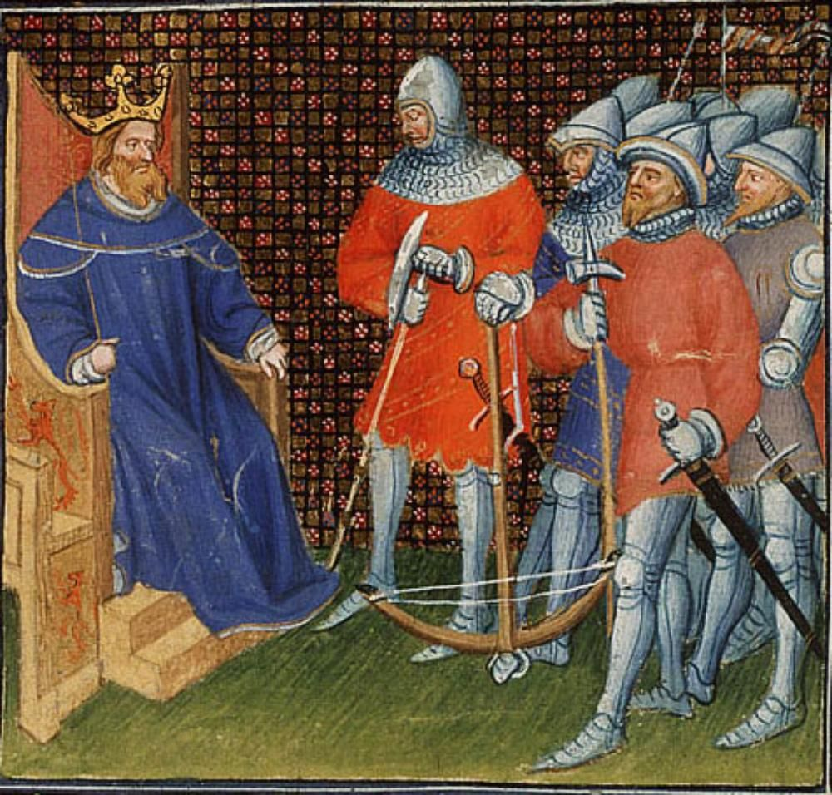
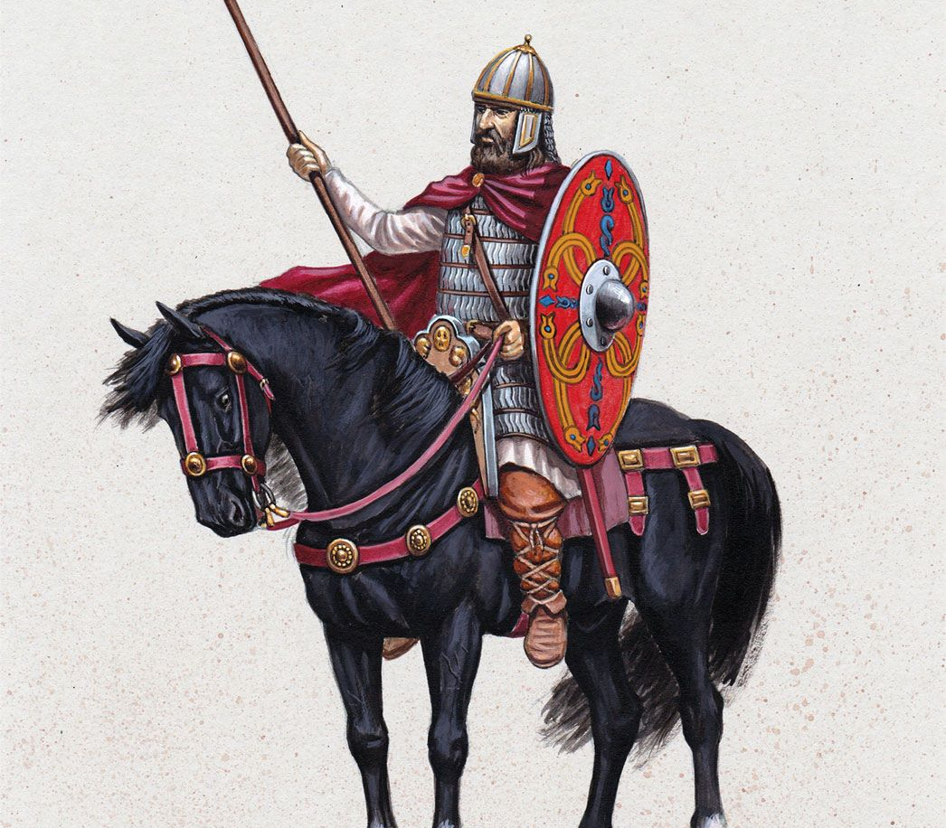
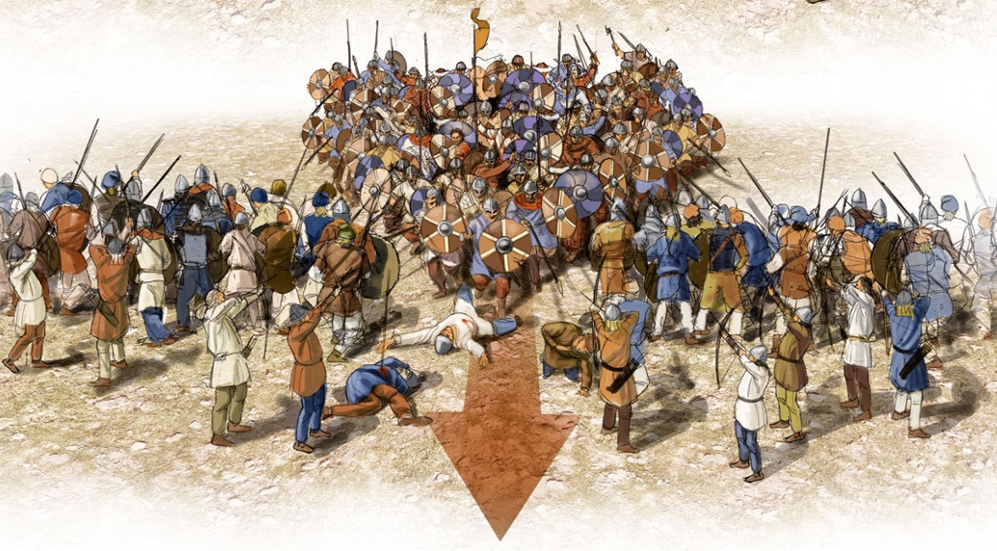
Развитие тактики ведения боя. Темные века.
(V – IX в.)

Slide 21
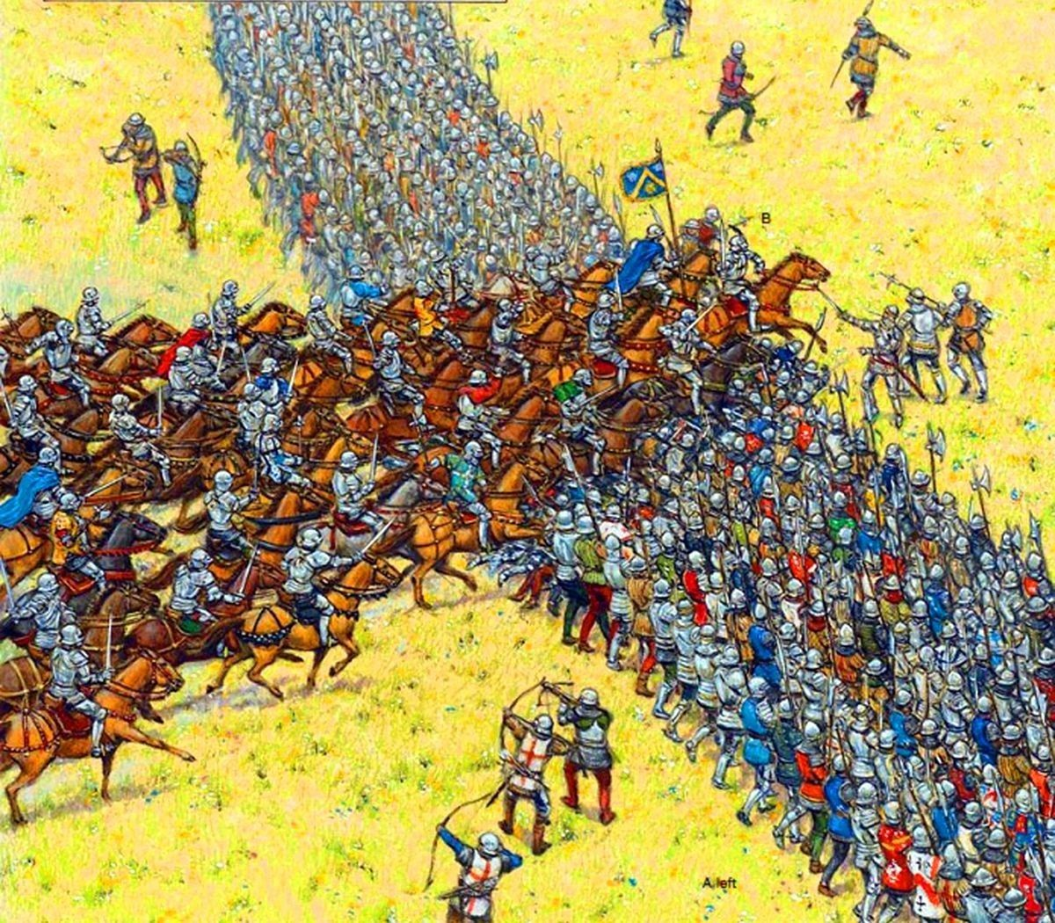
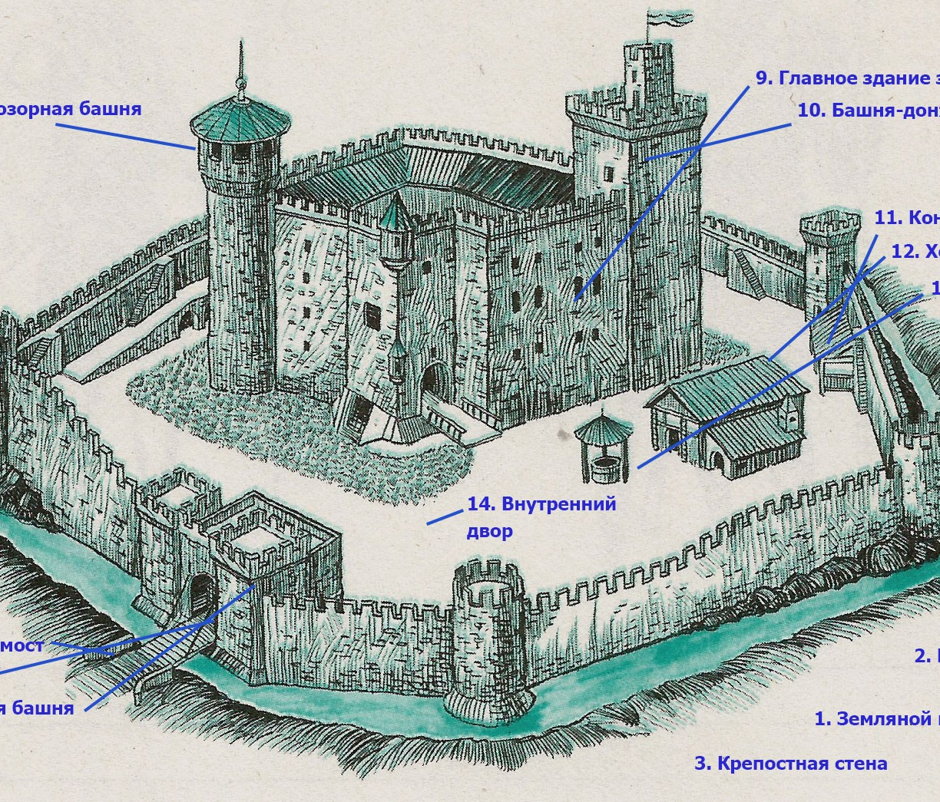
Высокое средневековье(X – XIII в.)

Slide 22
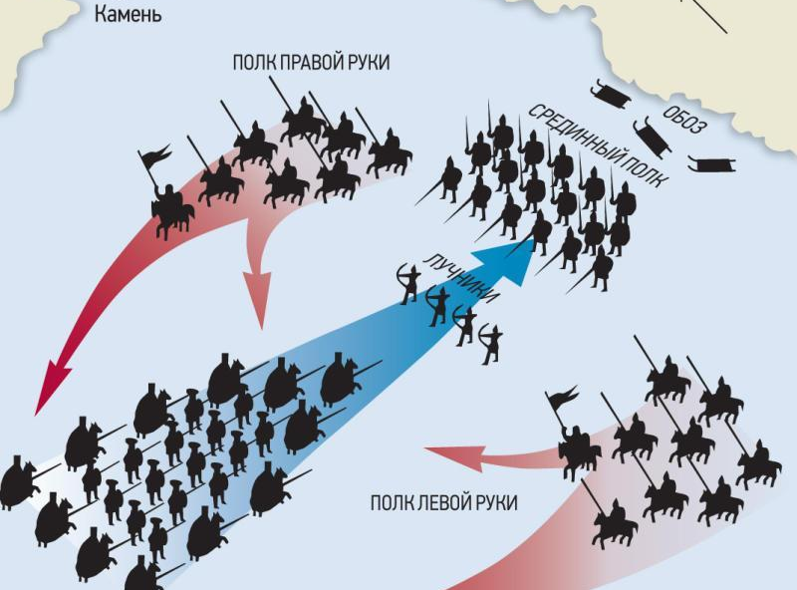
Пример 1
Ледовое Побоище

Slide 23
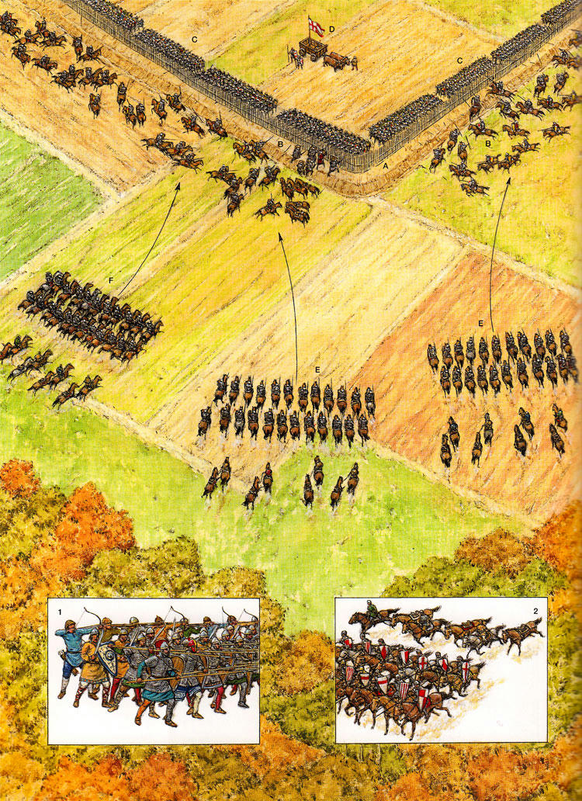
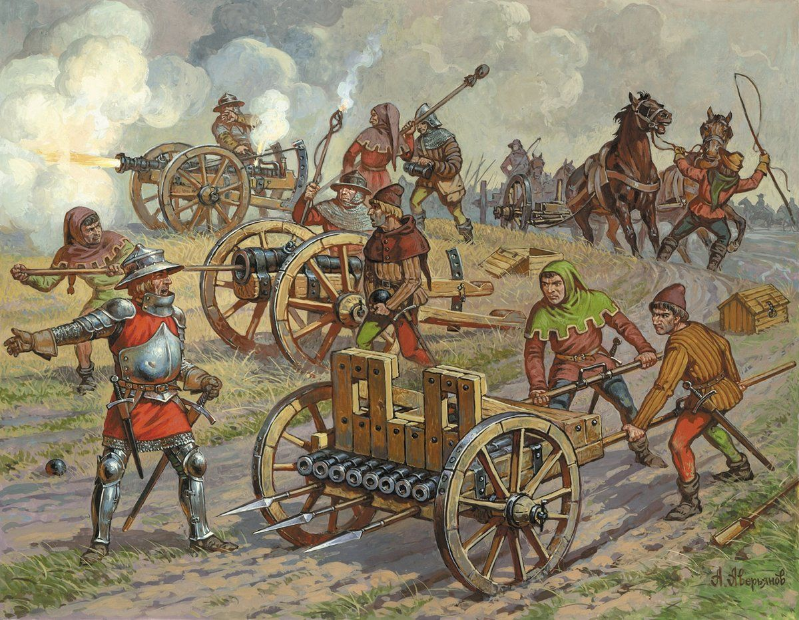
Осень средневековья
(XIV – XVI в.)

Slide 24
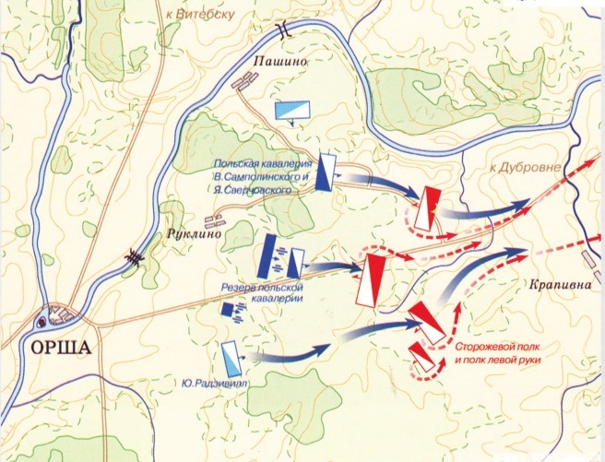
Пример 2
Оршанская битва

Slide 25
Стратегия
Темные века
Высокое средневековье
Осень средневековья

Slide 26
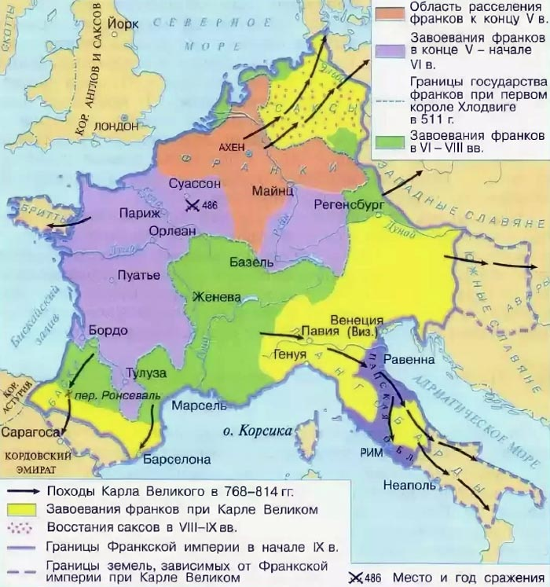
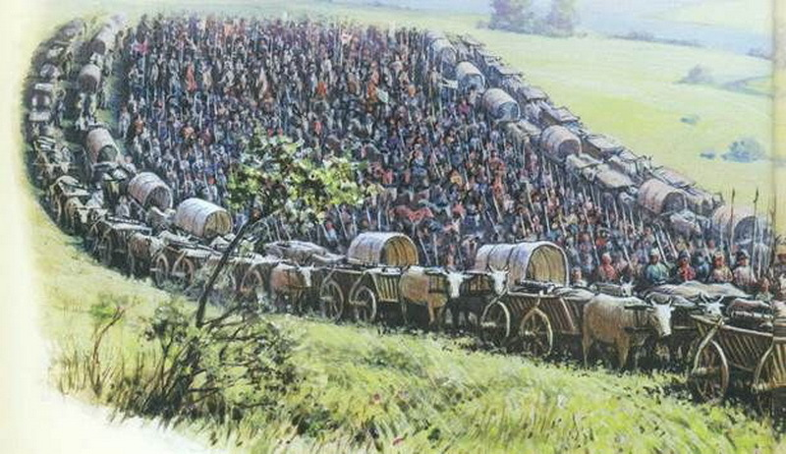
Темные века (На примере Каролингов)

Slide 27
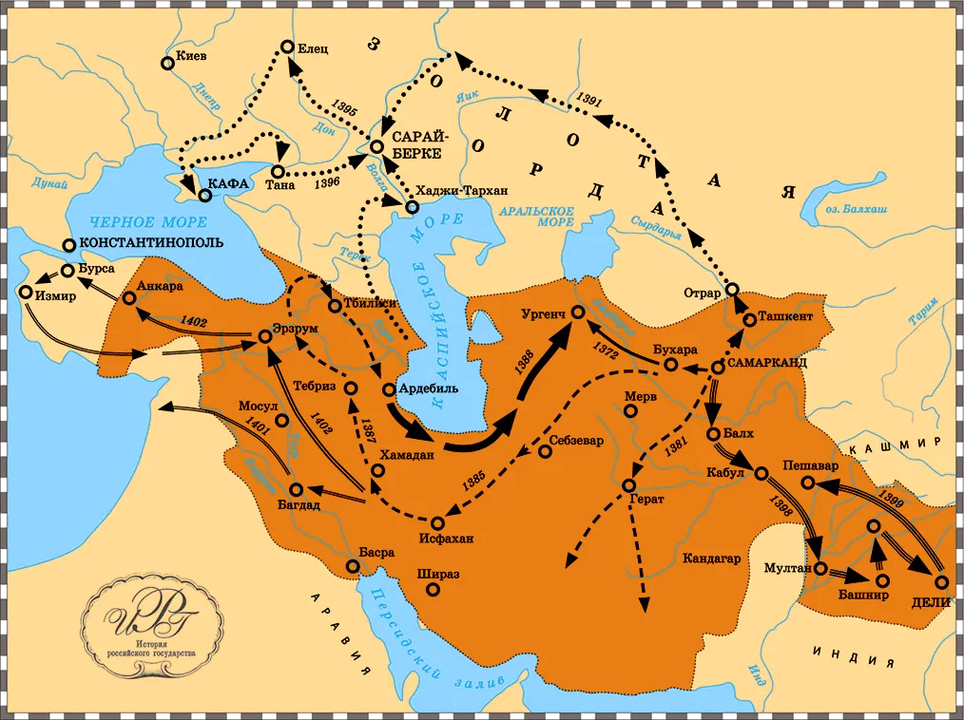
Высокое средневековье (Империя Тамерлана)

Slide 28
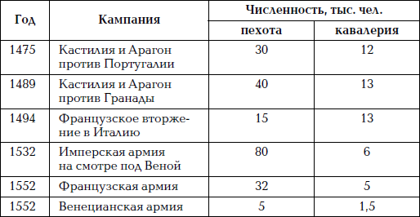
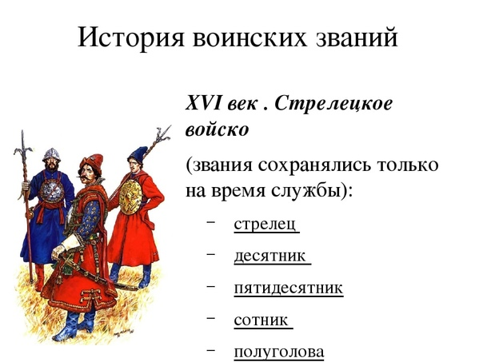
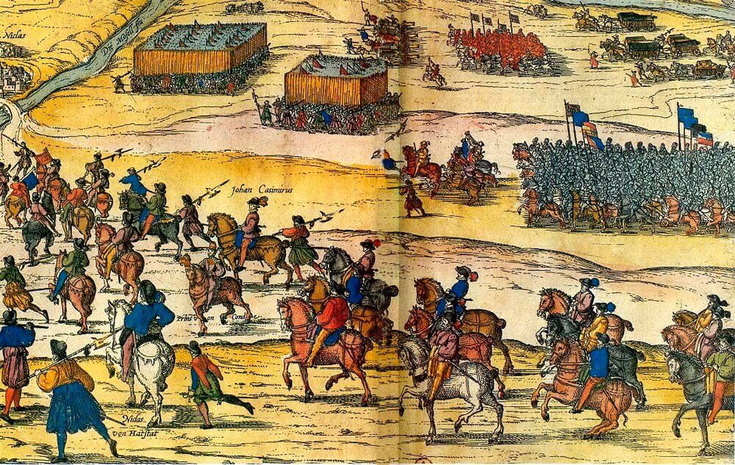
Осень средневековья (XV - XVI)

Slide 29
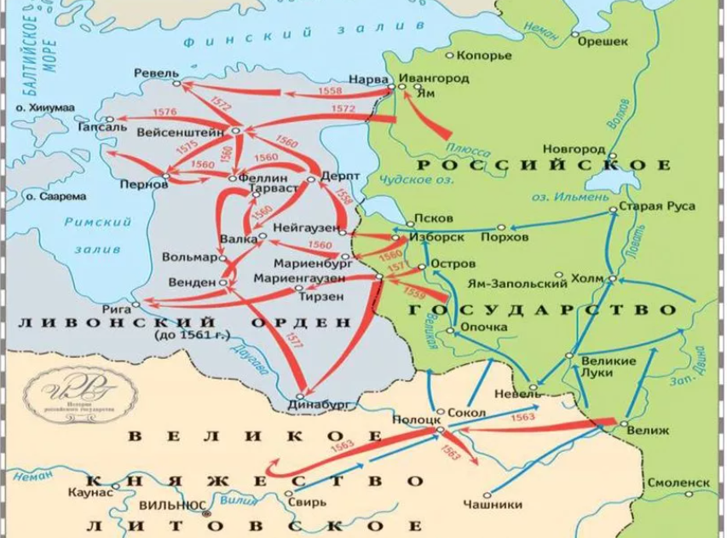
Пример 3
Ливонская война

Slide 30
Конец) Спасибо за внимание!

